Slide 1
Intoxicación por Fluoroacetato de sodio
Jimmy Alejandro Seguro
Residente Toxicología Clínica

Slide 2
Historia

Slide 3
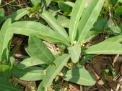
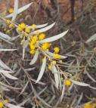
Origen
Palicourea marcgravii
Dichapetalum cymosum
Gastrolobium
Acacia Georginae

Slide 4
Epidemiología
2015
9143
187
(7.5%)
2
2497
(27.3%)

Slide 5
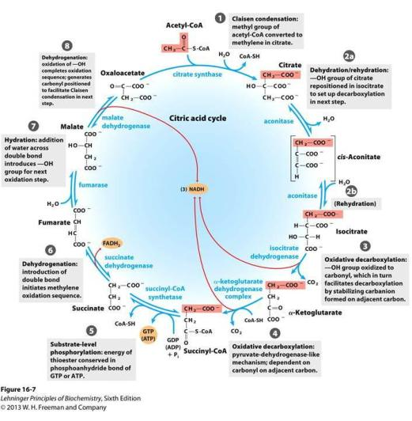
Fisiología

Slide 6
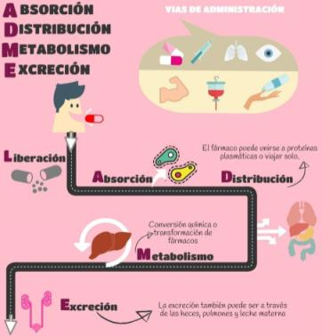
Toxicocinética
A Gastrointestinal e inhalatoria.
D Pulmón y riñones.
M Glucuronidos y glutatión.
E 33% Sin cambios en orina.
DT 50 2mg/kg.
DL 50 5 mg/kg.
V1/2 6.6-13.3.

Slide 7
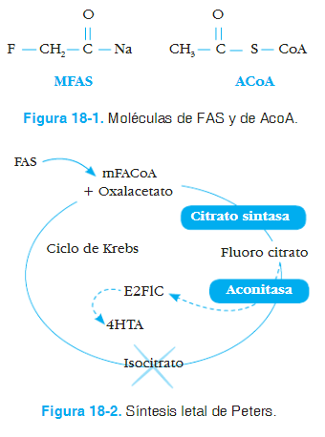
Toxicodinámia

Slide 8
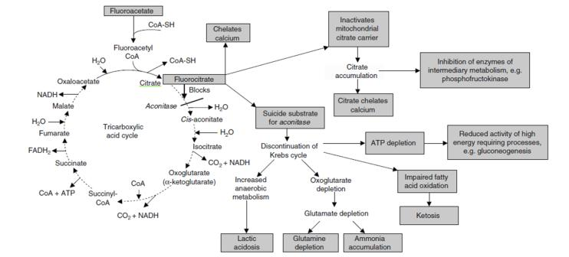
Toxicodinámia

Slide 9
Manifestaciones clínicas
Agudas
Secuelas
Trastornos psiquiátricos.
Ataxia.
Trastornos epileptoides.
Atrofia cerebral difusa.

Slide 10
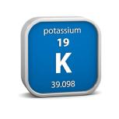
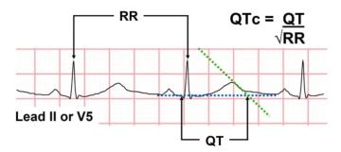
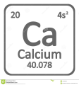
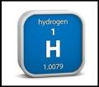
Diagnóstico

Slide 11
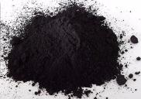
Tratamiento
ABCDE
¿Lavado gástrico?
Carbón Activado

Slide 12
Específico
Etanol al 30% (Aguardiente) SNG
Alcohol Absoluto 96%
50 ml en 450 ml DAD 5%
Endovenoso
Bolo inicial
8 ml/kg
20 a 30 min
Mantenimiento 0.8 ml/kg/hora 24 horas
Enteral
Bolo inicial
3 ml/kg
Mantenimiento
0.3 ml/kg/h
24 horas

Slide 13
Específico
Gluconato de Calcio
Dosis 0.1 a 0.2 ml/kg
Bicarbonato de Sodio
Dosis 1 mEq/kg
Diazepam
Dosis 5- 10mg IV

Slide 14
¡Gracias!

